Slide 1

PREFEITURA MUNICIPAL DE SEPCPEDICA
Rua Maria Lourenço, 18 Fazenda Caxias
Republicar por haver incorreção - Boletim Oficial do Municipio de Seropédica - Edição Extra n° 1.619 - Ano VII - 21 de fevereiro de 2024.
Decreto N° 2557 de 21 de fevereiro, 2024
Abre crédito suplementar no valor total de R$3.571.750,00, para fins que se especifica e da outras providências.
O PREFEITO MUNICIPAL, no uso de suas atribuições legais, constitucionais e de acordo com o que lhe confere o art. 8º da LEI N° 823/2023 datada de 21/12/2023, publicada em 21/12/2023
D E C R E T A:
Artigo 1º - Fica aberto crédito suplementar as seguintes dotações
Dotaçôes Suplementadas
PREFEITURA MUNICIPAL DE SEROPEDICA
01.06 | Secretária Municipal de Administração
2.802 | Manutencão e Operacionalização das Unidades Administrativas
3.1.9.0.92.00 | DESPESAS DE EXERCÍCIOS ANTERIORES - PESSOAL Recursos não Vinculados de Imposto | 2.227.000,00
 | Total do Projeto / Atividade R$ | 2.227.000,00
01.13 | Total da Unidade RS Secretaria Municipal de Serviços Públicos | 2.227.000,00
2.825 | Manutencão e OPeracionalizacão da Secretária
3.3.9.0.30.03 | OUTROS MATERIAIS DE CONSUMO Recursos não Vinculados de Imposto | 1.120.000,00
 | Total do Projeto / Atividade R$ | 1.120.000,00
01.17 | Total da Unidade R$ Secretaria Municipal de Comunicação e Eventos | 1.120.000,00
2.861 | Festas Oficiais, PromoCão Realização e Eventos
3.3.9.0.92.00 | DESPESAS DE EXERCÍCIOS ANTERIORES Recursos não Vinculados de Imposto | 188.750,00
 | Total do Projeto I Atividade RS | 188.750,00
01.31 | Total da Unidade R$ Secretária Municipal de Cultura e Turismo | 188.750,00
2.046 | Manutencão e Operacionalizacão da Secretaria
4.4.9.0.52.00 | EQUIPAMENTOS E MATERIAL PERMANENTE Recursos não Vinculados de Imposto | 36.000,00
 | Total do Projeto / Atividade RJ | 36.000,00
 | Total da Unidade R$ | 36.000,00
 | Valor Total Suplementado R$ | 3.571.750,00
Artigo 2º - As despesas decorrentes da abertura do presente crédito suplementar, serão cobertas com recursos de que trata o Artigo 43 parágrafo 1º da Lei Federal N° 4.320/64, Inciso III.
Inciso: II - Excesso de Arrecadação: III - Anulação de Dotação :
R$3.571.750,00
$3.571.750,00
Dotações Anuladas
PREFEITURA MUNICIPAL DE SEROPEDICA
01.02
2.794
Gabinete do Vice Prefeito
Manutencão e Operacionalização das unidade
Página 1 de 4

Slide 2

PREFEITURA MUNICIPAL DE SEROPEDICA
Rua Maria Lourenço, 18 Fazenda Caxias
Dotaçoes Anuladas
PREFEITURA MUNICIPAL DE SEROPEDICA
01.02 | Gabinete do Vice Prefeito
2.794 | Manutencäo e Oßeracionalizacäo das unidade
3.1.9.0.13.03 | OBRIGACÖES PATRONIAS - INSS / REG. PROP. PREV. | Outros Recursos não Vinculados | 2.000,00
 |  | Total do Projeto / Atividade R$ | 2.000,00
 |  | Total da Unidade RS | 2.000,00
01.04 | Secretária Municipal de Governo
2.798 | ManutenCão e OperacionalizaCăo das Unidades
3.1.9.0.13.03 | OBRIGACOES PATRONIAS - INSS / REG. PROP. PREV. | Outros Recursos não Vinculados | 80.000,00
 |  | Total do Projeto / Atividade R$ | 80.000,00
 |  | Total da Unidade R$ | 80.000,00
01.05 | Secretária Municipal de Planejamento e Desenvolvimen!o Sustentźvel
2.799 | Manuten0ão e OPeracionalizaçäo das Unidades Administrativas
3.1.9.0.13.03 | OBRIGACÕES PATRONIAS - INSS / REG. PROP. PREV. Outros Recursos não Vinculados |  | 248.524,20
 | Total do Projeto / Atividade R$ |  | 248.524,20
 | Total da Unidade R$ |  | 248.524,20
01.06 | Secretária Municipal de Administração
2.802 | Manuten¢äo e OPeracionalização das Unidades Administrativas
3.1.9.0.13.03 | OBRIGACÕES PATRONIAS - INSS / REG. PROP. PREV. Recursos não Vinculados de lmposto |  | 512.597,89
 | Total do Projeto / Atividade R$ |  | 512.597,89
 | Total da Unidade R$ |  | 512.597,89
01.07 | Secretaria Municipal de Fazenda
2.804 | Manutencäo e OPeracionalizacão das Unidades Administrativas
3.1.9.0.13.02 | OBRIGACÕES PATRONAIS Recursos não Vinculados de lmgosto |  | 200.000,00
 | Total do Projeto / Atividade RS |  | 200.000,00
 | Total da Unidade RŞ |  | 200.000 00
01.08 | Secretaria Municipal de Obras
2.805 | Manutencão e Operacionalizacão das Unidades
3.1.9.0.13.04 | Obriüacões Patronais Regime PróPrio de Previdência Recursos não Vinculados de lmposto |  | 1.000.00
 | Total do Projeto / Atividade R$ |  | 1.000,00
 | Total da Unidade R$ |  | 1.000,00
01.09 | Secretaria Municipal de Educação
2.808 | Manutencäo e Operacionalizaçäo das Unidades Administrativas
3.1.9.0.13.02 | OBRIGACÕES PATRONAIS Recursos de lmpostos Vinculados Ed |  | 443.937,56
 | Total do Projeto / Atividade R$ |  | 443.937,56
 | Total da Unidade R$ |  | 443.937,56
01.10 | Secretaria Municipal de Trabalho, Emprego e Renda
2.863 | Manutençäo e Operacionalizacão das Unidades Administrativas
3.1.9.0.13.03 | OBRIGACÕES PATRONIAS - INSS / REG. PROP. PREV. Outros Recursos não Vinculados |  | 24.000,00
 | Total do Projeto / Atividade R$ |  | 24.000,00
 | Total da Unidade R$ |  | 24.000,00
01.12 | Controladoria Geral do Município
2.829 | Manutencão e Operacionalizacäo das Unidades Administrativas
3.1.9.0.13.03 | OBRIGACÖES PATRONIAS - INSS / REG. PROP. PREV. Outros Recursos não Vinculados |  | 110.000,00
Página 2 de 4

Slide 3


PREFEITURA MUNICIPAL DE SEROPEDICA
Rua Maria Lourenço, 18 Fazenda Caxias
Dotações Anuladas
PREFEITURA MUNICIPAL DE SEROPEDICA
01.12 | Controladoria Geral do Município
2.829 | Manutenção e OPeracionalizasão das Unidades Administrativas
 | Total do Projeto / Atividade R$ | 110.000,00
 | Total da Unidade R$ | 110.000,00
01.13 | Secretaria Municipal de Serviços Públicos
2.825 | ManutenCão e Operacionalização da Secretária
3.1.9.0.13.03 | OBRIGACÕES PATRONIAS - INSS / REG. PROP. PREV. Outros Recursos não Vinculados | 15.000,00
3.3.9.0.30.03 | OUTROS MATERIAIS DE CONSUMO Rovalties - União | 1.120.000,00
 | Total do Projeto / Atividade R$ | 1.135.000,00
 | Total da Unidade R$ | 1.135.000,00
01.14 | Secretaria Municipal de Suprimentos
2.848 | Manutenção, Administração e Operacionalização das Unidades
3.1.9.0.13.03 | OBRIGACÕES PATRONIAS - INSS / REG. PROP. PREV. Outros Recursos não Vinculados | 36.440,35
 | Total do Projeto / Atividade R$ | 36.440,35
 | Total da Unidade RJ | 36.440,35
01.15 | Secretária Municipal de Assistência Social e Direitos Humanos
2.849 | ManutenCão, AdministraCão e OperacionalizaCão das Unidade
3.1.9.0.13.03 | OBRIGAÇÕES PATRONIAS - INSS / REG. PROP. PREV. Outros Recursos não Vinculados | 6.000,00
 | Total do Projeto / Atividade R$
 | Total da Unidade RJ | 6.000,00
01.16 | Gabinete do Prefeito
2.832 | Manutenção Administração e Operacionalização das Unidade
3.1.9.0.13.03 | OBRIGACÕES PATRONIAS - INSS / REG. PROP. PREV. Outros Recursos não Vinculados | 5.000,00
 | Total do Projeto / Atividade RS | 5.000,00
 | Total da Unidade R$ | 5.000,00
01.17 | Secretaria Municipal de Comunicação e Eventos
2.826 | Manutenção, Administracão e OPeracionalizacão das Unidades Administrativas
3.1.9.0.13.03 | OBRIGACÕES PATRONIAS - INSS / REG. PROP. PREV. Outros Recursos não Vinculados | 8.000.00
 | Total do Projeto / Atividade R$ | 8.000,00
2.861 | Festas Oficiais, Promoção. Realização e Evento
3.3.9.0.39.05 | DEMAIS SERVICOS DE TERCEIROS - PESSOA JURÍDICA Outros Recursos não Vinculados | 188.750,00
 | Total do Projeto I Atividade R$ | 188.750,00
 | 7otal da Unidade R$ | 196.750,00
01.31 | Secretária Municipal de Cultura e Turismo
2.896 | Polo Cultural de Seropédica
4.4.9.0.52.00 | EQUIPAMENTOS E MATERIAL PERMANENTE Recursos não Vinculados de Imposto | 36.000,00
 | Total do Projeto / Atividade R$ | 36.000,00
 | Total da Unidade R$ | 36.000,00
01.35 | Secretária Municipal de Defesa Civil
2.018 | MANUTENCÃO, ADMINISTRACAO E OPERACIONALIZACÃO DA SUBSECRETARIA DE DEFESA CIVIL
3.1.9.0.13.03 | OBRIGACÕES PATRONIAS - INSS / REG. PROP. PREV. Recursos de Impostos Vinculados Sa | 534.500,00
 | Total do Projeto / Atividade R$ | 534.500,00
Total da Unidade R$
534.500,00
Página 3 de 4

Slide 4

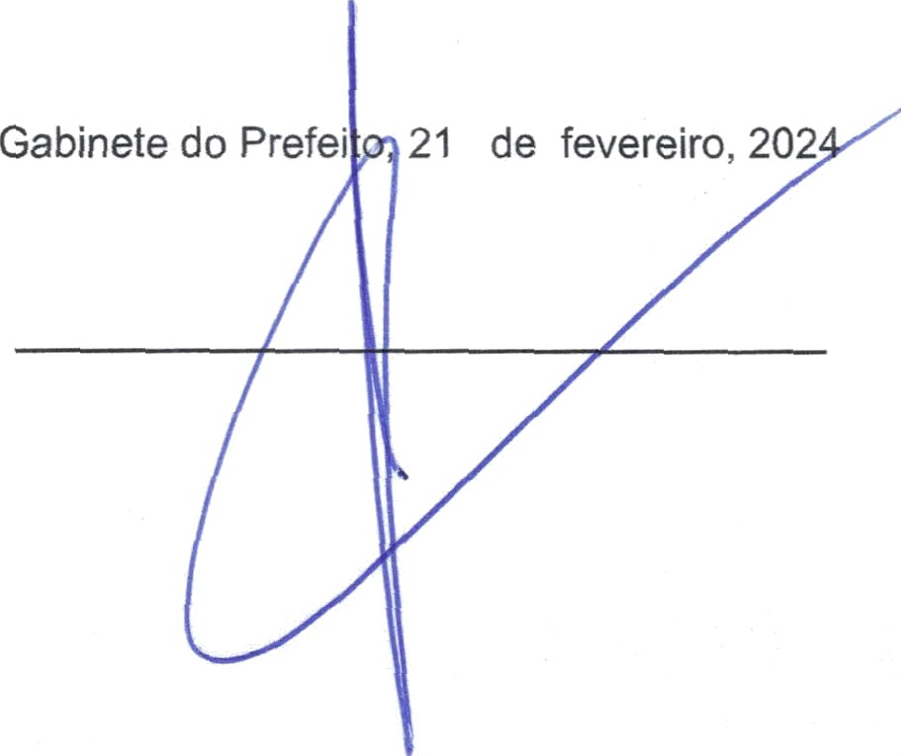
PREFEITURA MUNICIPAL DE SEROPEDICA
Rua Maria Lourenço, 18 Fazenda Caxias
Dotaçoes Anuladas
Valor Total Anulado R$
Revogadas as disposições em contrário. Publique-se, afixe-se e cumpra-se.
3.571.750,00
Artigo 3º -
Página 4 de 4

